Slide 1

Real Estate Valencia 2024
Exploratory Data Analysis
Francesc Roselló Peiró

Slide 2


CONTENIDOS
Objetivo
Análisis
Conclusiones

Slide 3
01
OBJETIVO
Sector Inmobiliario

Slide 4

Target
¿Cómo se encuentra el mercado?
¿Vivienda Nueva o Segunda Mano
¿Es el momento? Dónde?

Slide 5
02
ANÁLISIS
Sector Inmobiliario

Slide 6
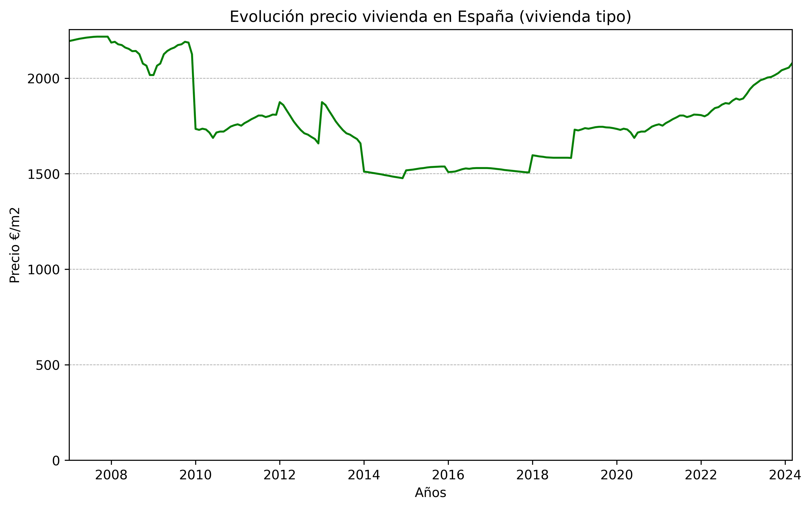
Evolución Sector Inmobiliario en ESPAÑA
Notes:
El IPV (Índice de Precios de Vivienda) mide la evolución de los precios de compra de viviendas en un área geográfica determinada durante un período específico. Este índice es crucial para entender las tendencias del mercado inmobiliario.

Slide 7
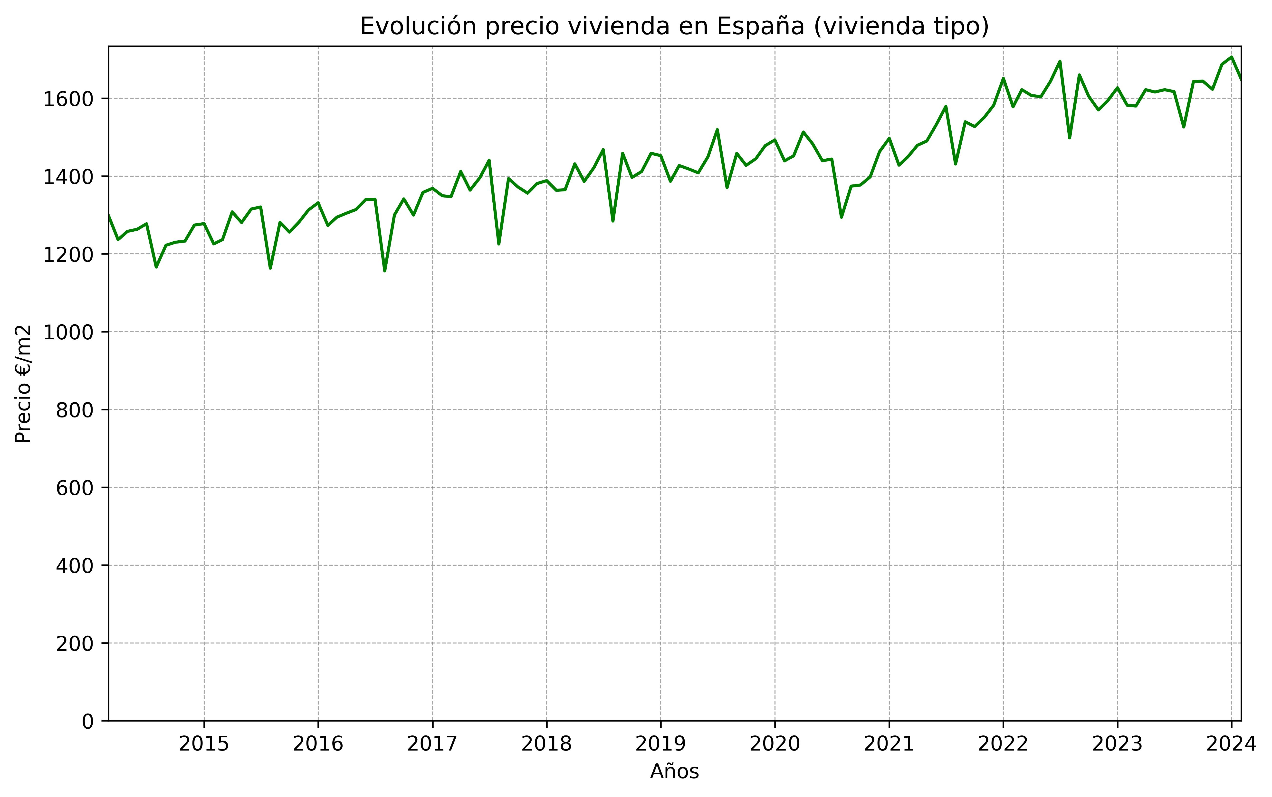
Evolución Sector Inmobiliario en ESPAÑA
Notes:
El IPV (Índice de Precios de Vivienda) mide la evolución de los precios de compra de viviendas en un área geográfica determinada durante un período específico. Este índice es crucial para entender las tendencias del mercado inmobiliario.

Slide 8
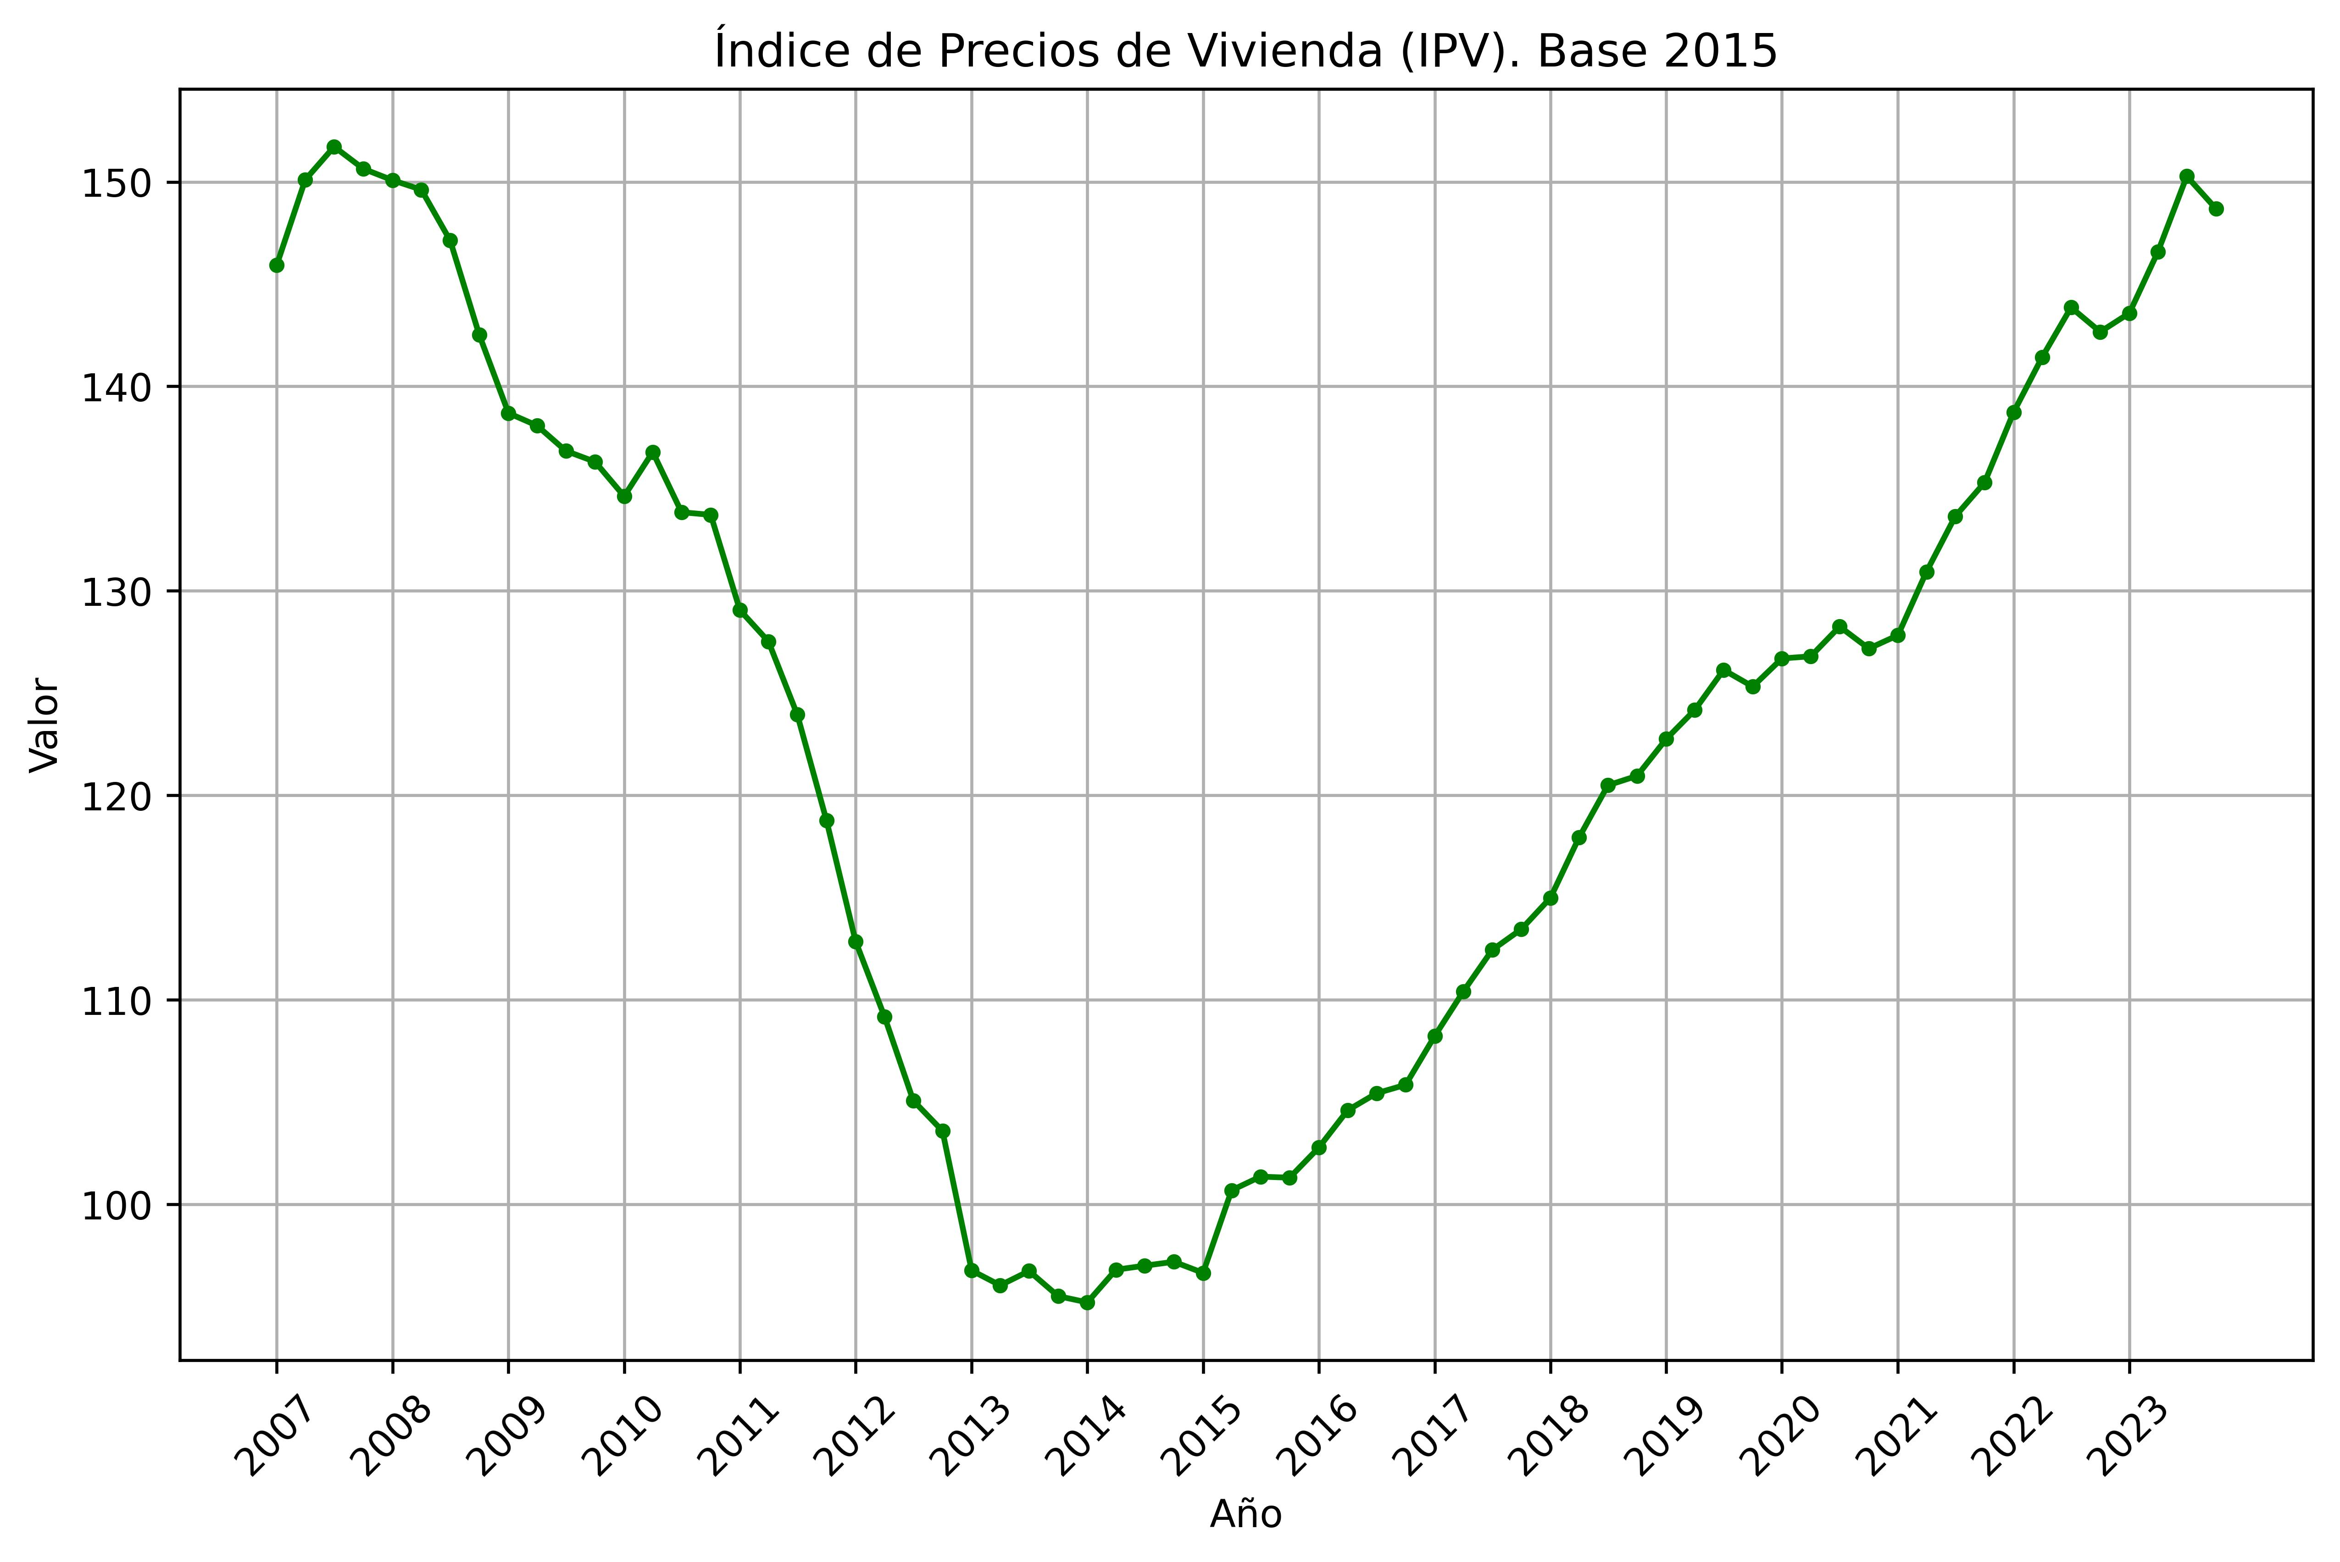
Evolución Sector Inmobiliario en ESPAÑA
Notes:
El IPV (Índice de Precios de Vivienda) mide la evolución de los precios de compra de viviendas en un área geográfica determinada durante un período específico. Este índice es crucial para entender las tendencias del mercado inmobiliario.

Slide 9
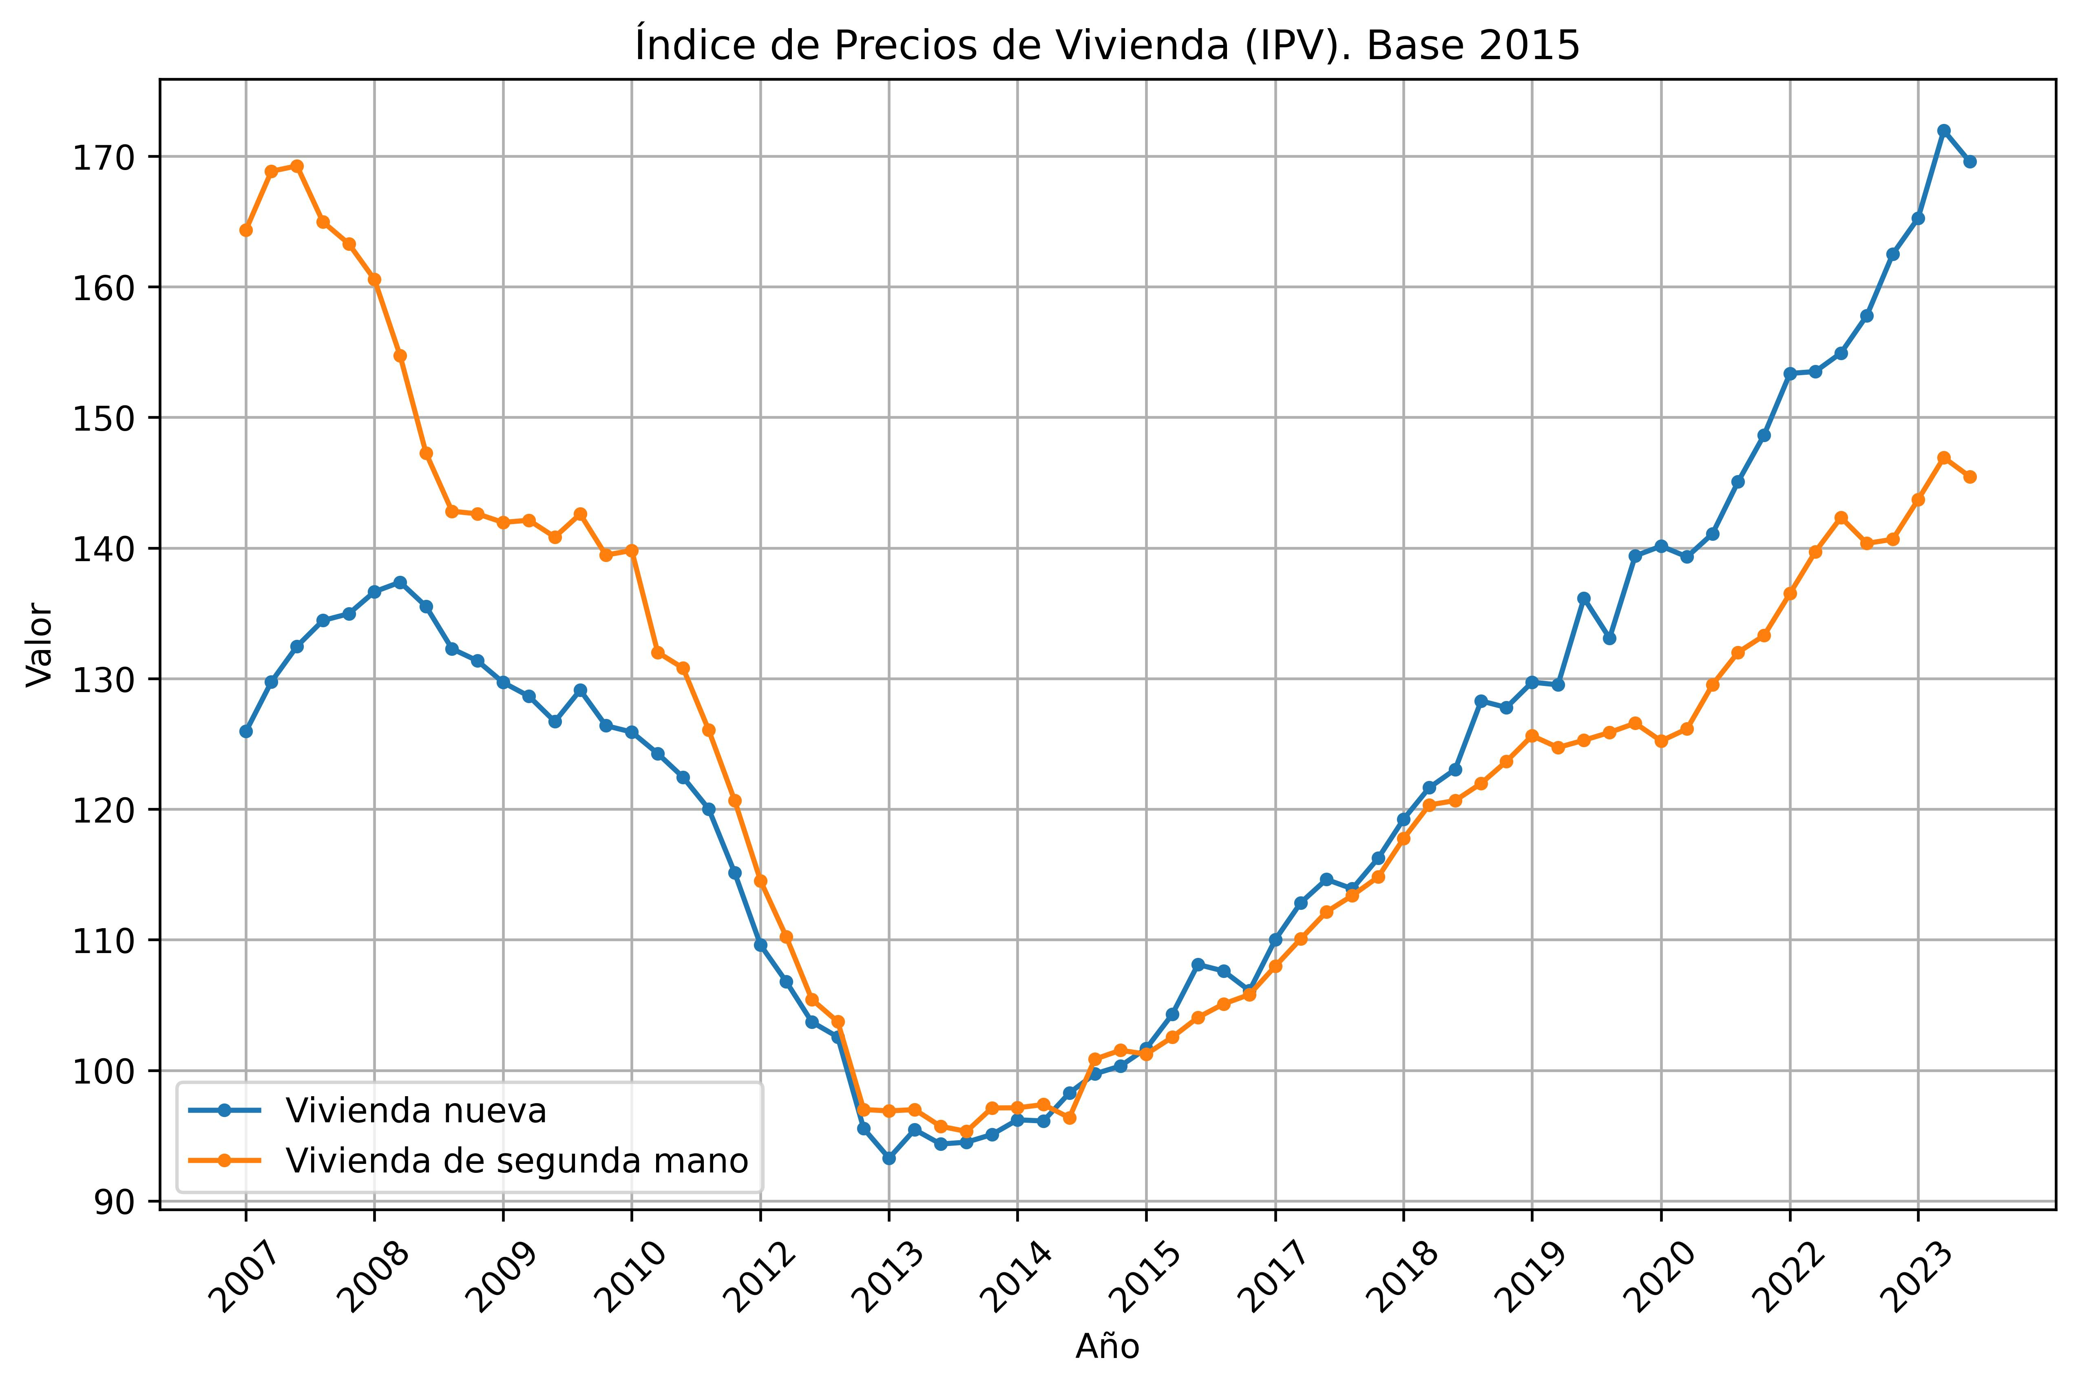
Evolución Sector Inmobiliario en ESPAÑA

Slide 10
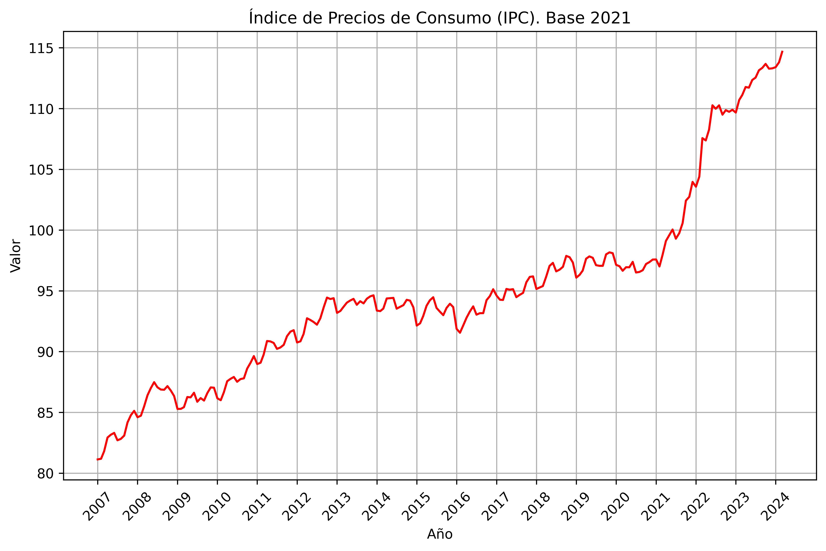
Evolución Sector Inmobiliario en ESPAÑA
Notes:
El IPC es una medida común de la inflación, ya que representa el cambio en el nivel de precios de una canasta de bienes y servicios consumidos por los hogares. Un aumento en el IPC indica un aumento en la inflación.
una inflación alta puede llevar a un aumento en el IPC, que a su vez puede causar un aumento en el Euribor. Esto, combinado con otros factores económicos, puede resultar en un incremento en los tipos sintéticos de interés de nuevas operaciones de crédito, afectando las condiciones de financiamiento y el comportamiento económico en general

Slide 11
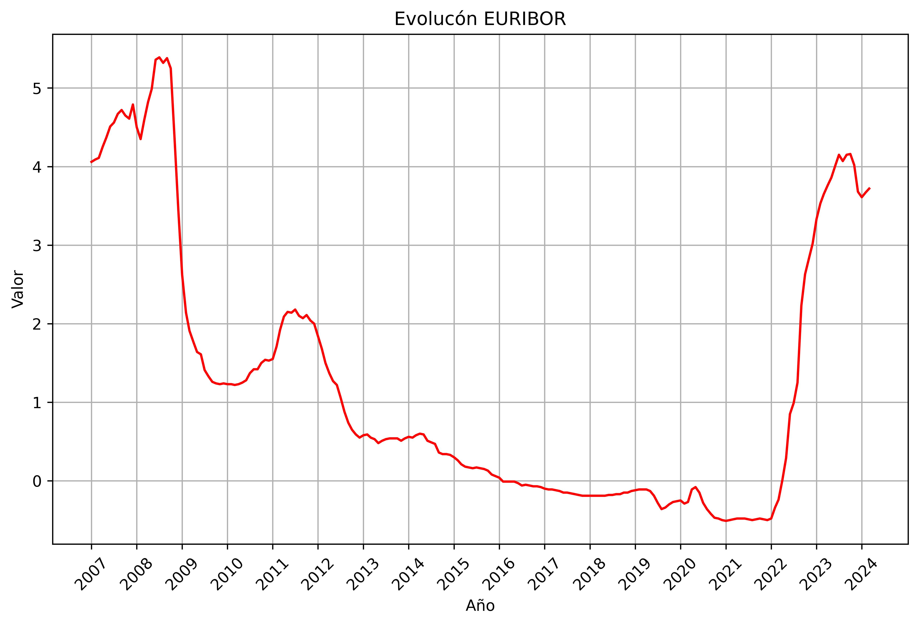
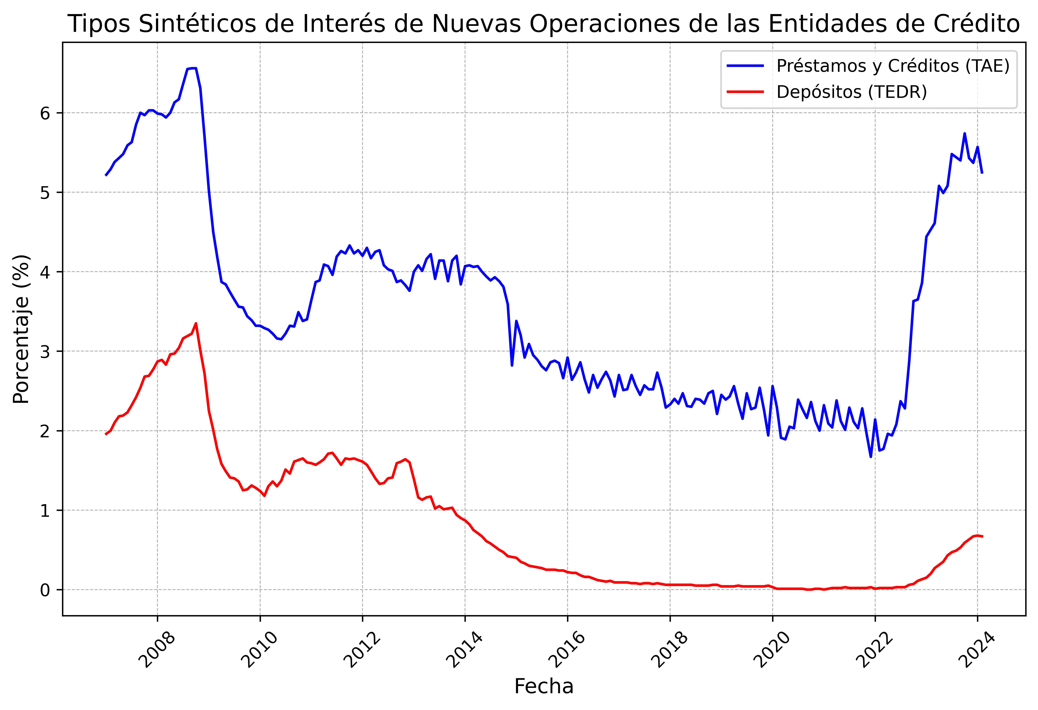
Evolución Sector Inmobiliario en ESPAÑA
Notes:
El Euribor (Euro Interbank Offered Rate) es una tasa de referencia diaria basada en las tasas de interés a las cuales los bancos se ofrecen a prestarse fondos no asegurados en el mercado interbancario de la zona euro. Es una de las tasas de interés más importantes en la economía europea y tiene un impacto significativo en las condiciones de crédito y financiamiento.

Slide 12
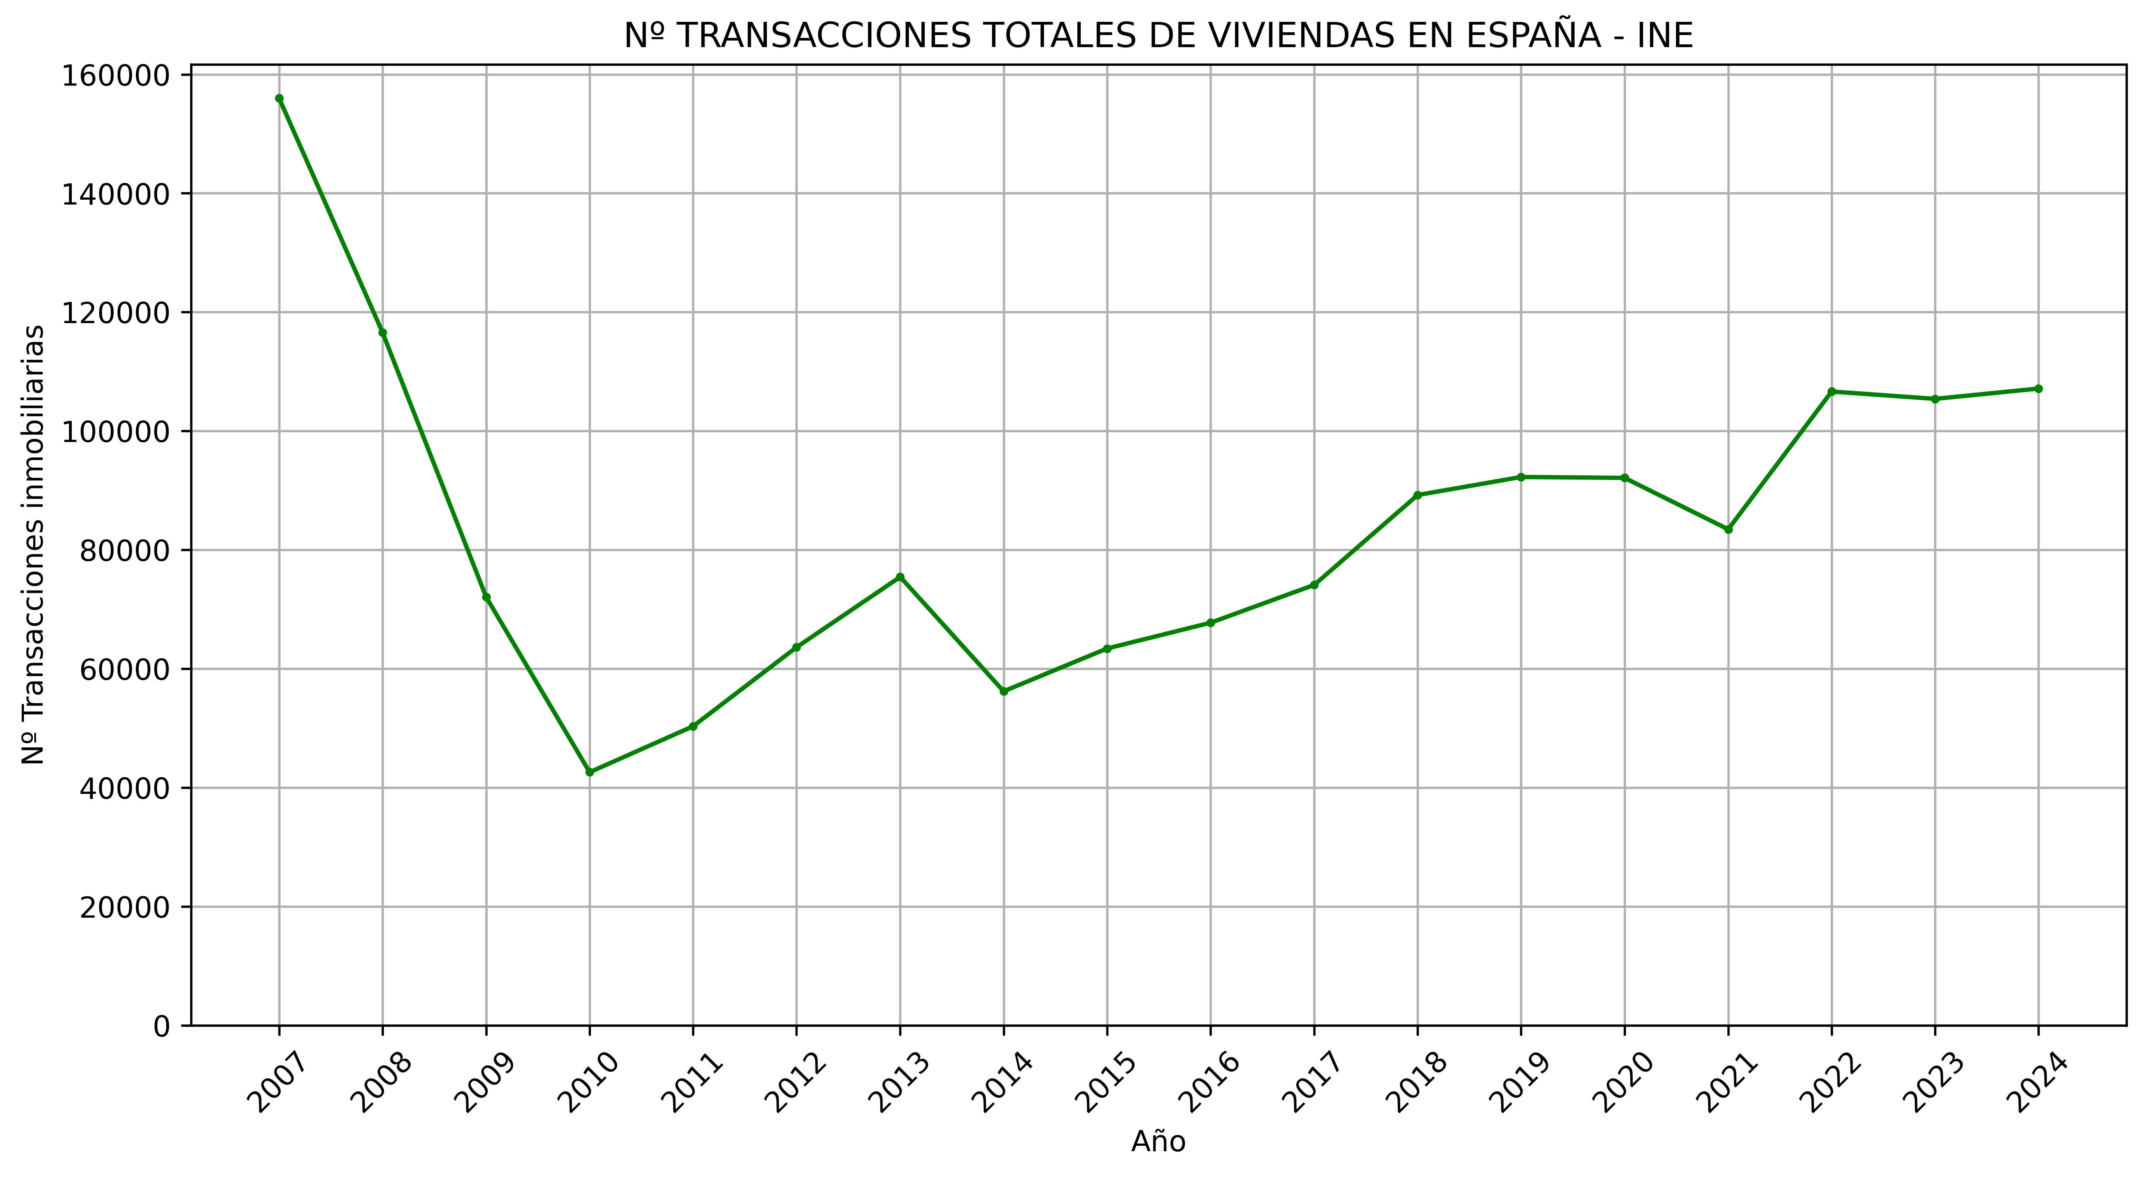
Evolución Sector Inmobiliario en ESPAÑA

Slide 13
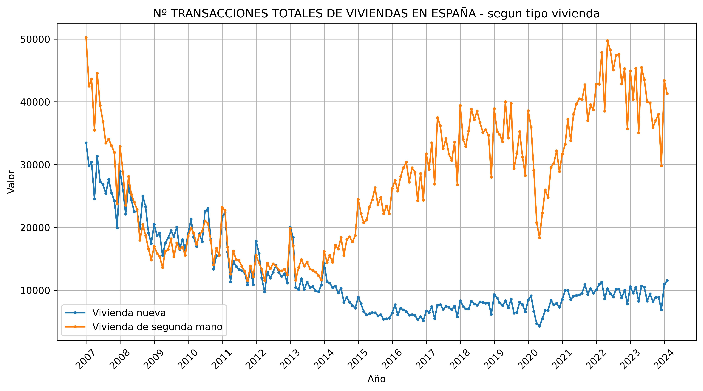
Evolución Sector Inmobiliario en ESPAÑA

Slide 14
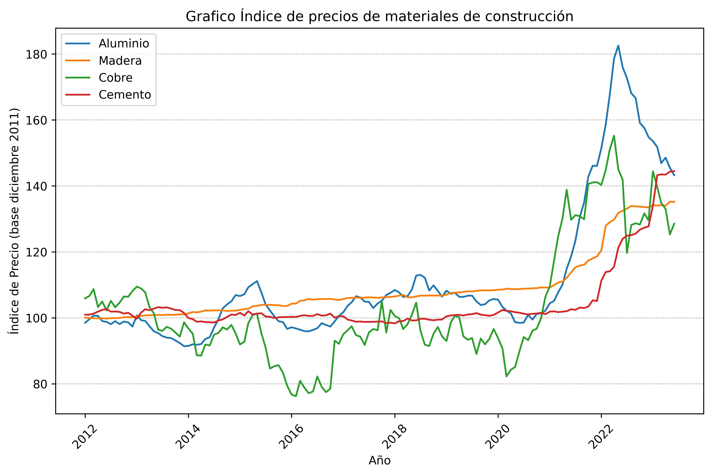
Evolución Sector Inmobiliario en ESPAÑA

Slide 15
Conclusiones
Mercado en tendencia alcista
x4 Demanda Viv. Segunda Mano
VS
+30% Coste Viv. Nueva Construcción
Entorno económico volátil
Notes:
Mercado con tendencia alcista
Con el mercado de vivienda nueva por encima del 30% de la vivienda de segundamano
Un entorno económico volatil: inflación, tipos de interés altos, … que no terminan de hacerse con el mercado inmobiliario

Slide 16
Valencia
Análisis Sector Inmobiliario

Slide 17
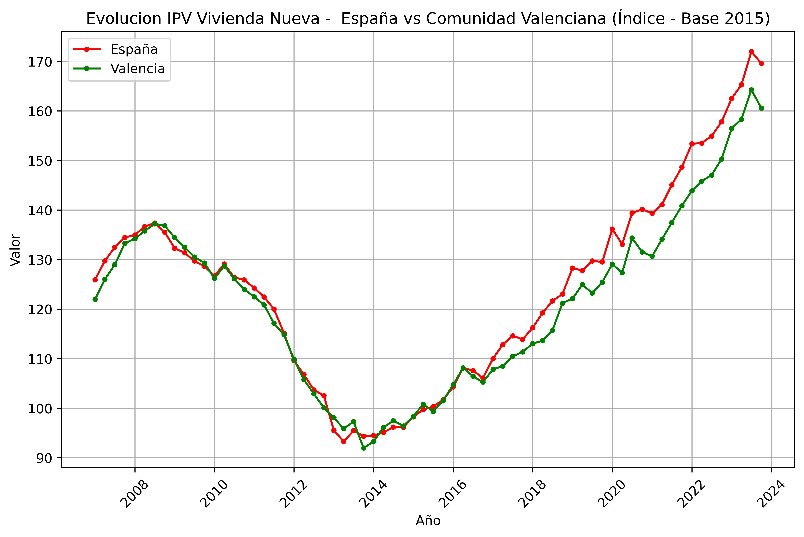
ESPAÑA vs Comunidad Valenciana

Slide 18
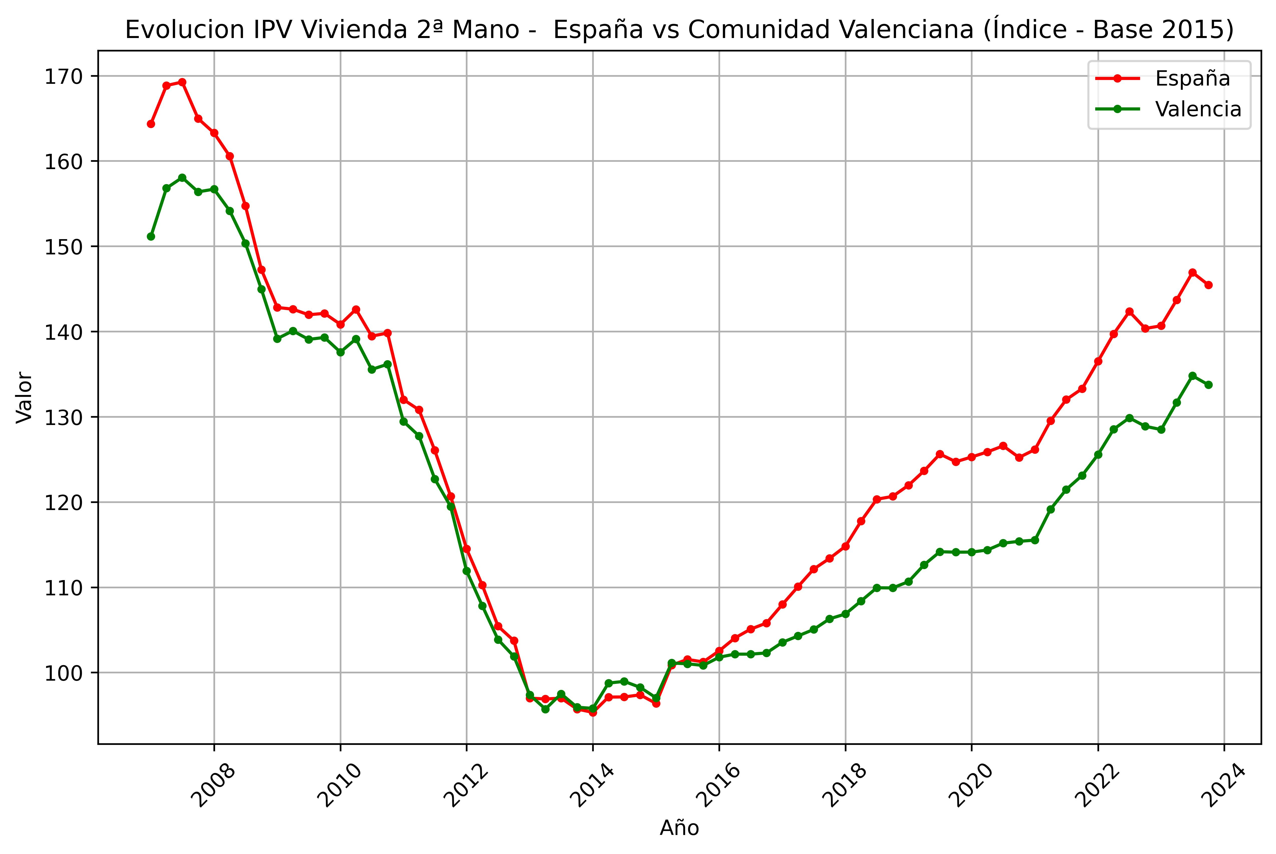
ESPAÑA vs Comunidad Valenciana

Slide 19
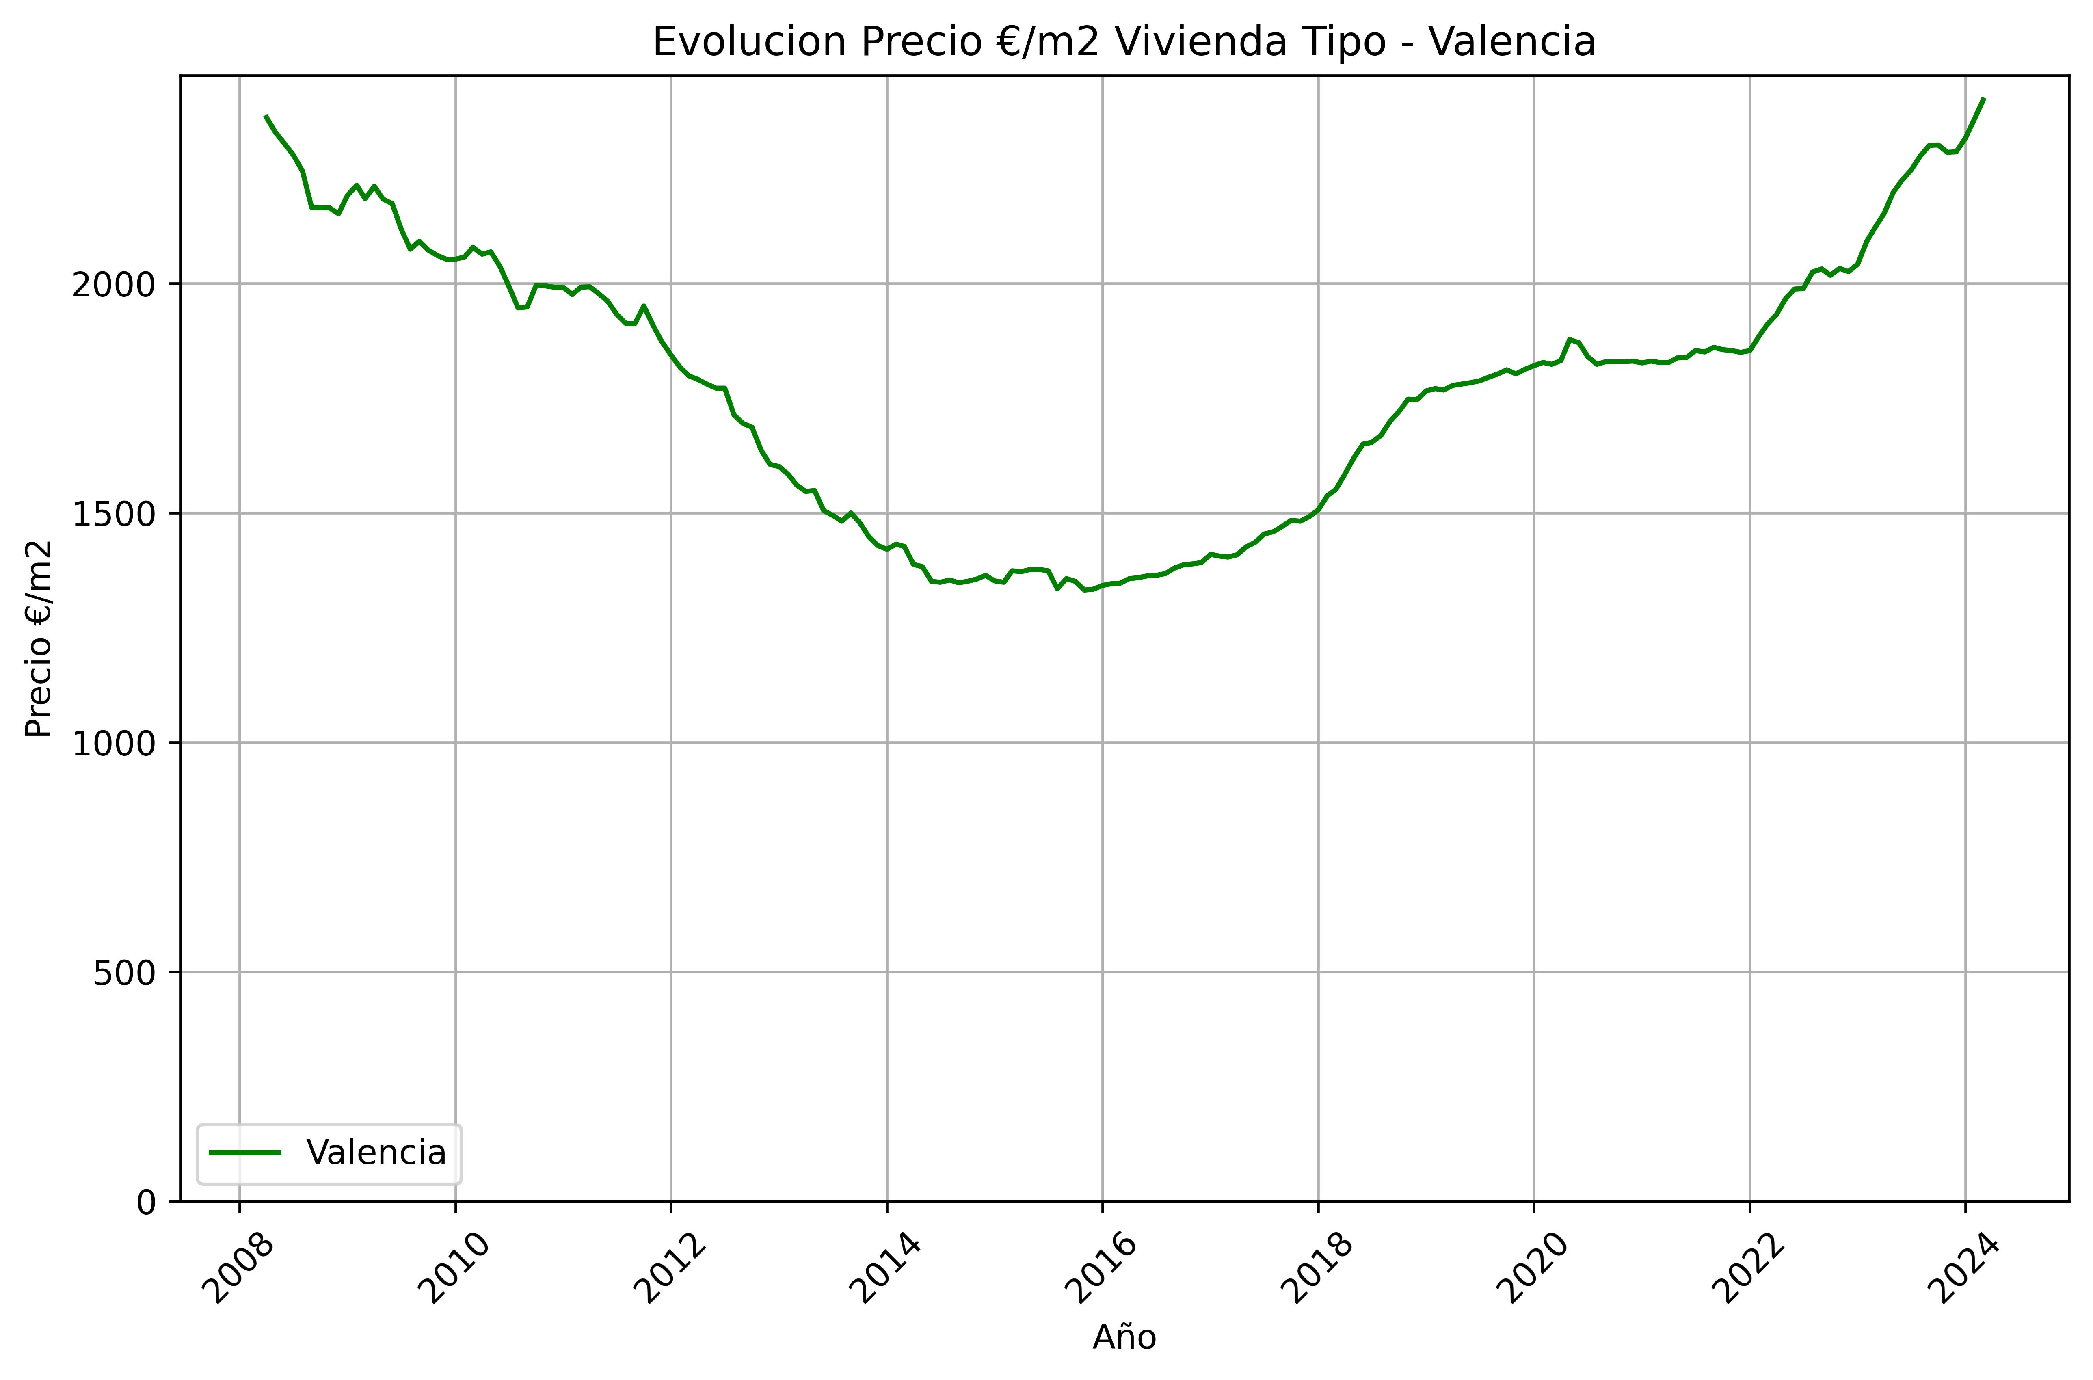
Valencia

Slide 20
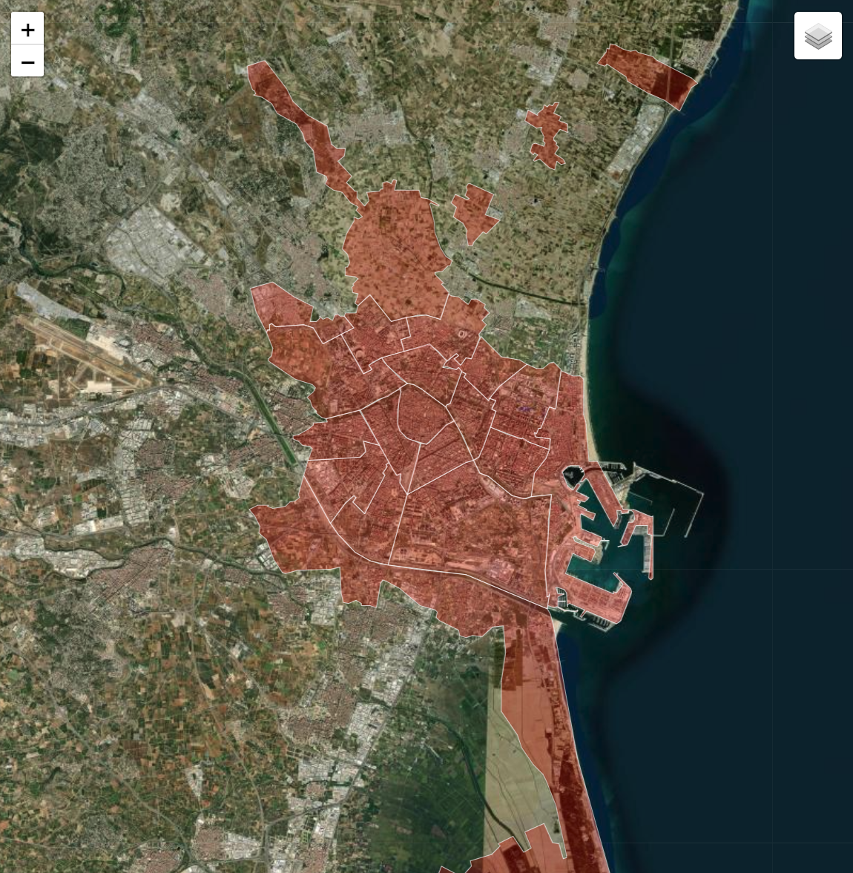
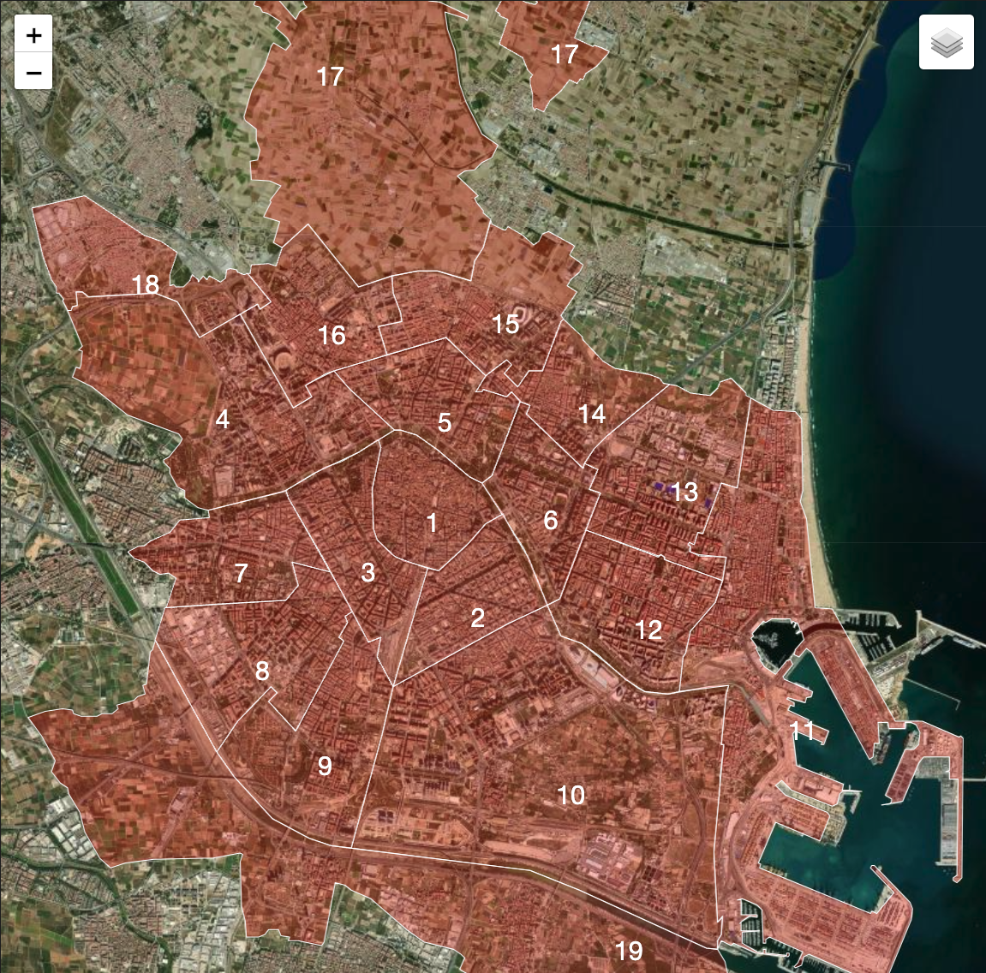
Valencia
COD. | NOMBRE
1 | CIUTAT VELLA
2 | L'EIXAMPLE
3 | EXTRAMURS
4 | CAMPANAR
5 | LA SAIDIA
6 | EL PLA DEL REAL
7 | L'OLIVERETA
8 | PATRAIX
9 | JESUS
10 | QUATRE CARRERES
11 | POBLATS MARITIMS
12 | CAMINS AL GRAU
13 | ALGIROS
14 | BENIMACLET
15 | RASCANYA
16 | BENICALAP
17 | POBLATS DEL NORD
18 | POBLATS DE L'OEST
19 | POBLATS DEL SUD

Slide 21
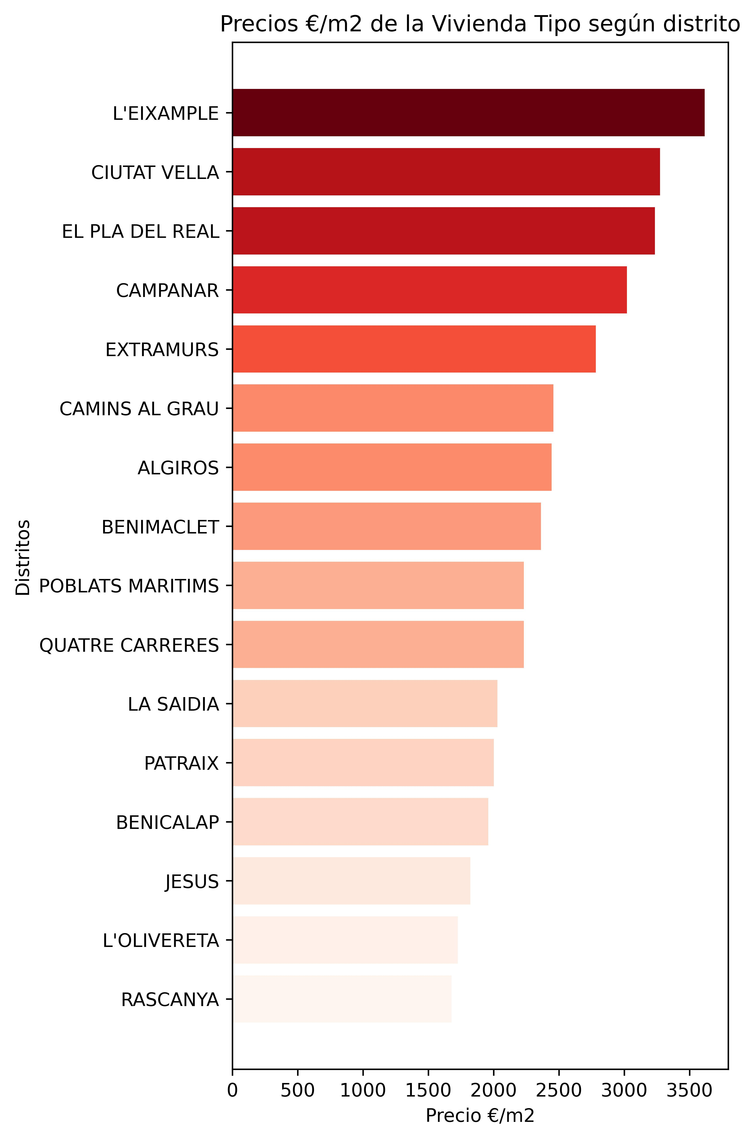
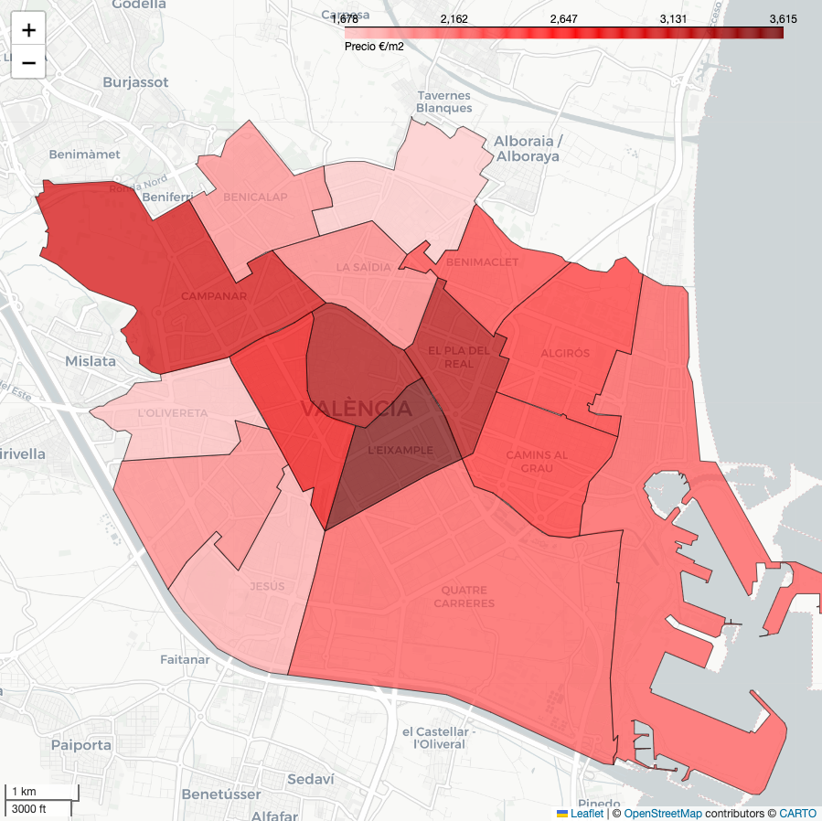
Valencia
Precios €/m2 por Distrito (Viv. Tipo)

Slide 22
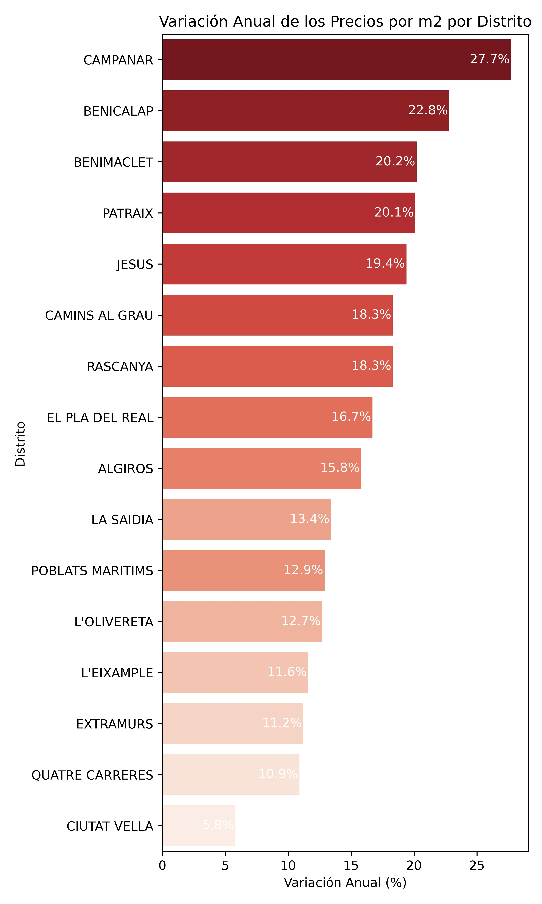
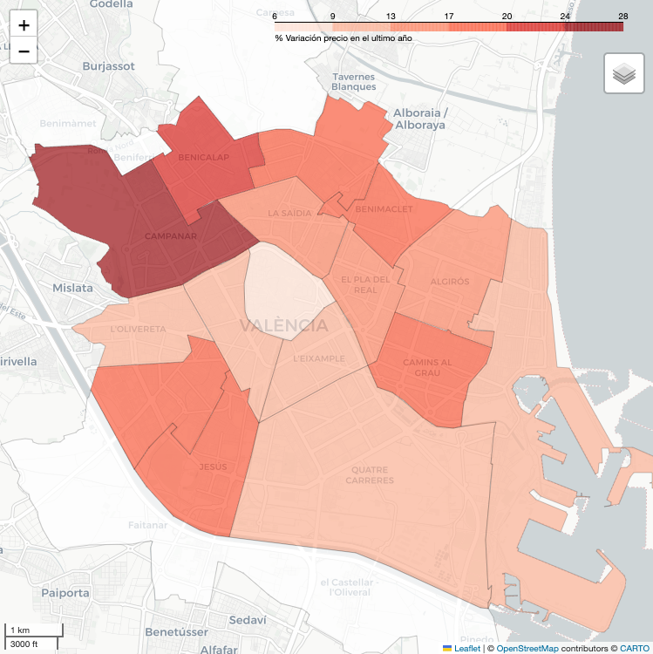
Valencia
Variación anual por Distrito (Viv. Tipo)

Slide 23
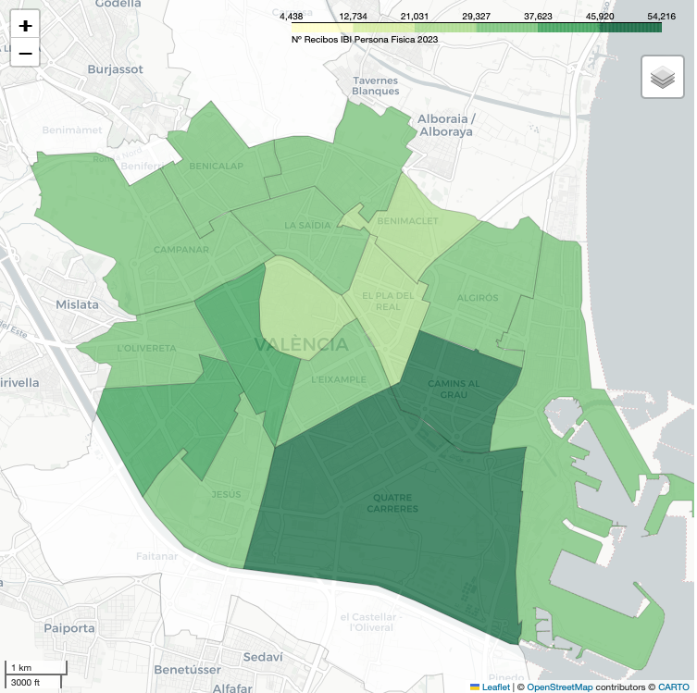
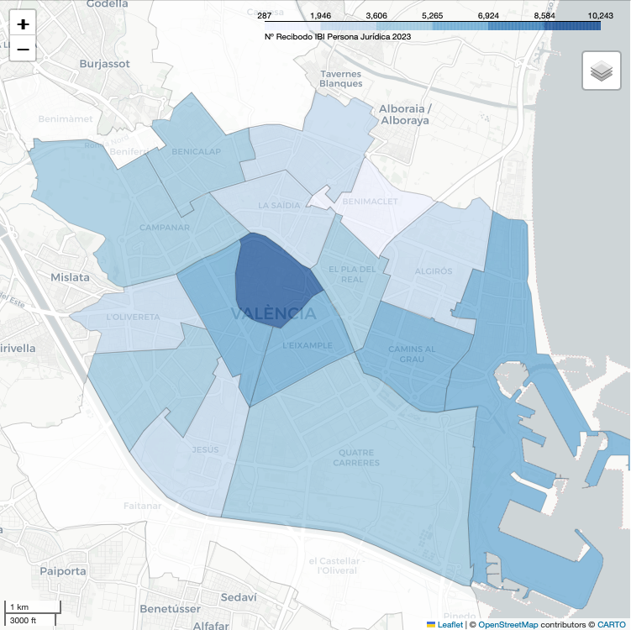
Valencia
Comparativa Pers Física Vs Jurídica
Notes:
Si un distrito muestra un alto número de recibos de IBI emitidos a personas jurídicas (empresas, entidades, etc.), esto puede indicar una concentración de propiedades comerciales, industriales o de inversión en esa área.
Por otro lado, una prevalencia de recibos a personas físicas sugiere una zona predominantemente residencial, posiblemente con una alta densidad de viviendas o de propiedad privada.

Slide 24
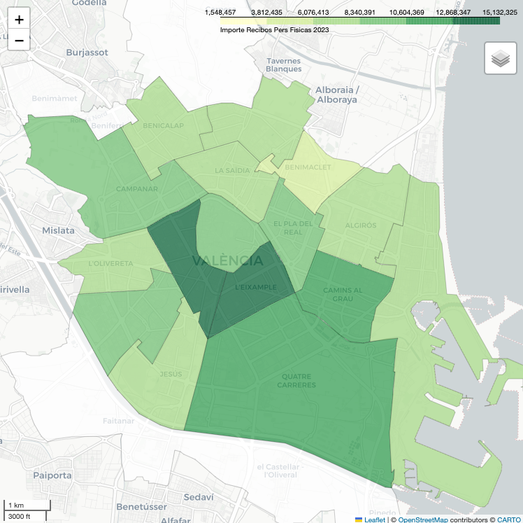
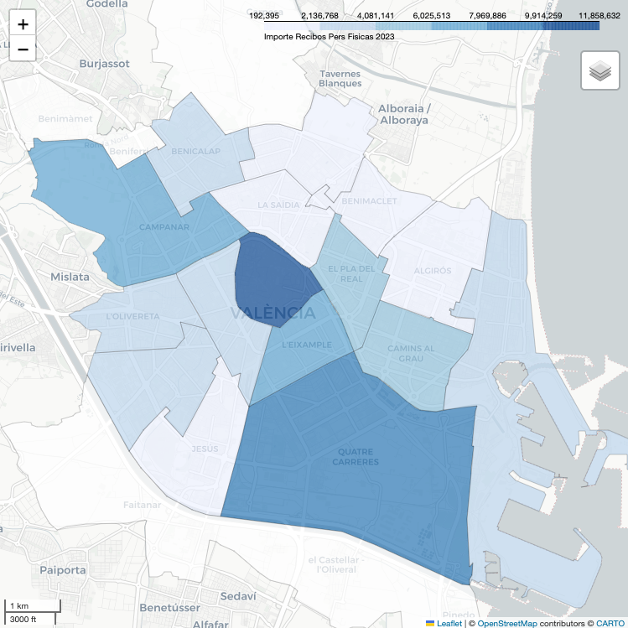
Valencia
Comparativa Pers Física Vs Jurídica
Notes:
Si un distrito muestra un alto número de recibos de IBI emitidos a personas jurídicas (empresas, entidades, etc.), esto puede indicar una concentración de propiedades comerciales, industriales o de inversión en esa área.
Si ciertos distritos muestran un aumento en los recibos de IBI para personas jurídicas a lo largo del tiempo, esto podría indicar una tendencia creciente de inversión en esos áreas, lo cual puede influir en el mercado inmobiliario local, en los precios de la vivienda, y en la planificación urbana.
Por otro lado, una prevalencia de recibos a personas físicas sugiere una zona predominantemente residencial, posiblemente con una alta densidad de viviendas o de propiedad privada.

Slide 25
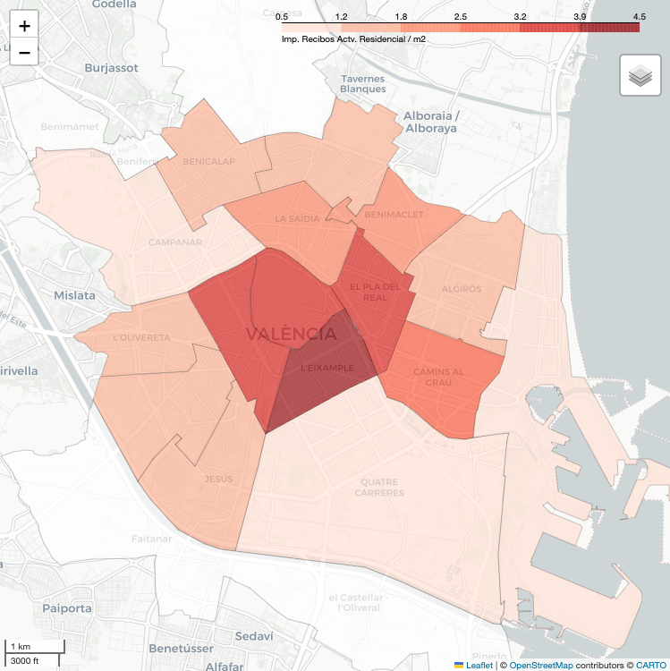
Valencia
Imp. IBI/m2 – Actividad Residencial
Notes:
CAMPANAR: Esta podría ser una señal de gentrificación, donde áreas anteriormente más accesibles o desatendidas comienzan a atraer inversión y, por ende, se incrementa la demanda de vivienda. Este proceso puede llevar a un aumento en el precio de las propiedades mientras los impuestos todavía no reflejan las mejoras y aumentos de valor. Expectativas de crecimiento futuro: Los inversores podrían estar anticipando un crecimiento futuro en estas áreas debido a proyectos planificados o rumores de futuras mejoras. Esto puede llevar a una especulación que incremente los precios de la vivienda antes de que los impuestos alcancen a ajustarse.

Slide 26
Valencia

Slide 27
03
CONCLUSIONES
Sector Inmobiliario

Slide 28
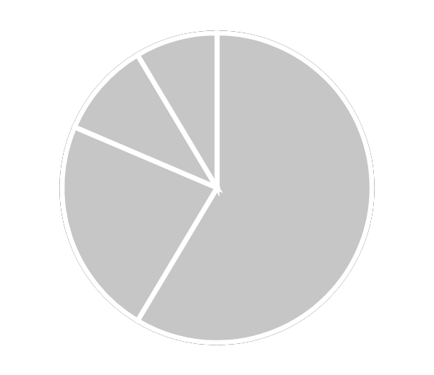
Conclusiones
Análisis Real Estate Valencia 2024
Tendencia 2024
2.400 €/m²
+ 13,10 %
A lo largo del 2024, se observa una tendencia al alza en los precios de la vivienda en Valencia. Esta dinámica puede atribuirse a diversos factores, como el crecimiento económico sostenido, la demanda constante de propiedades y la escasez de oferta en ciertas áreas.
Precio medio
De media
En la capital
respecto a Abril 2023
x4
Campanar
Transacciones
Distrito
Viviendas de segunda mano
Con mayor crecimiento inmobiliario en el 2023

Slide 29
Gracias por su tiempo,
Thank you

